Slide 1



Тридцяте жовтня
Дистанційна робота
Корінь слова.
Спільнокореневі слова та форми слова

Slide 2
Мета уроку
Як визначати корінь у слові.
Про слова зі спільним коренем – спільнокореневі слова, а також про форми слова, які різняться лише закінченнями.
Навчимося розрізняти спільнокореневі слова та форми слова.
Виховувати любов до рідної мови,до природи.

Slide 3

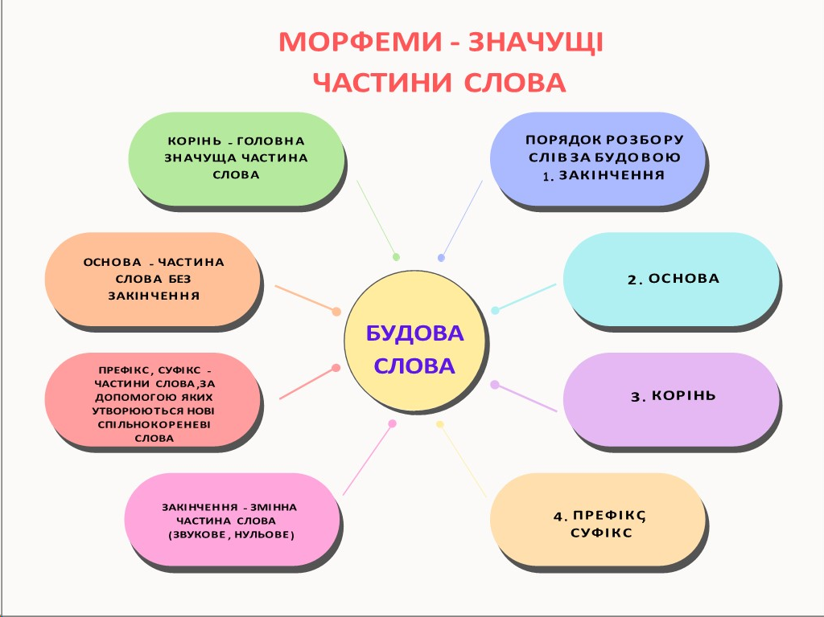
Згадайте, будь ласка, що таке морфеми?
Що таке будова слова?
(У кожного слова є будова яка має свої назви: корінь, префікс, суфікс, закінчення, основа слова)
Назвіть порядок розбору слів за будовою.
Охарактеризуйте кожну частину слова за поданою схемою

Slide 4
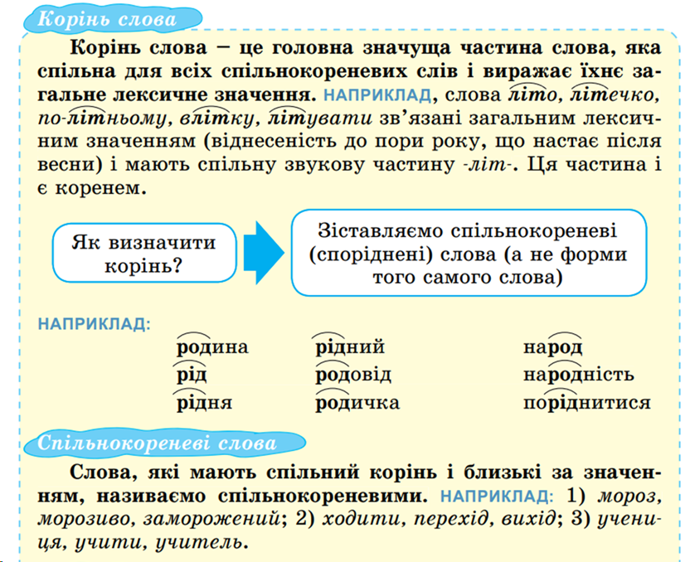
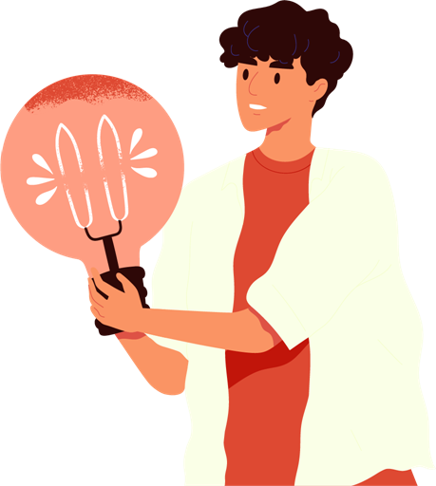
Записування правил і практичне їх засвоєння.

Slide 5
Розгляд схеми(усно)
садочок
садівник
сад
посадка
садовий
садити
висаджувати

Slide 6
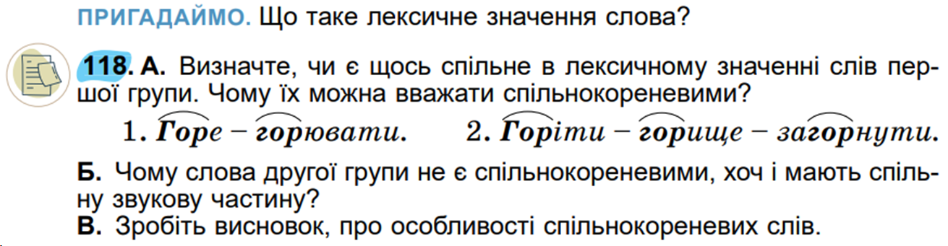

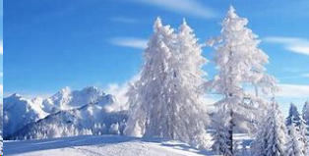
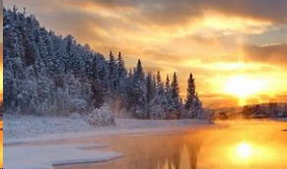
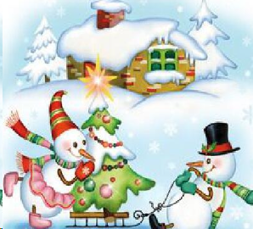
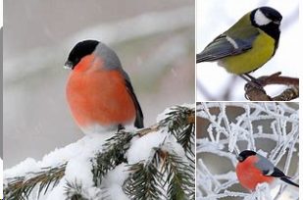
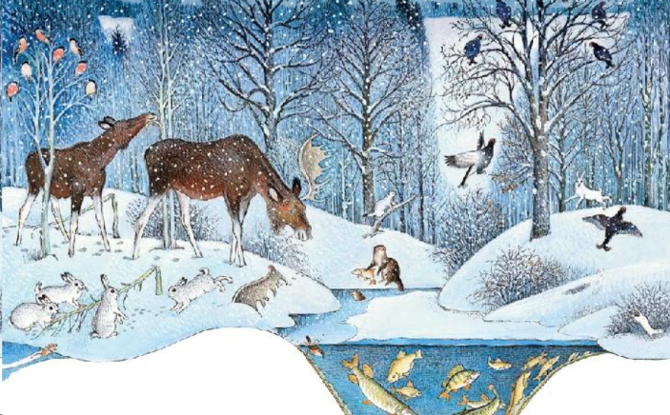
Спільнокореневі слова – це слова, що мають спільний корінь (це різні слова, але утворилися від одного кореня)
Зима – зимовий, зимонька, зимувати, перезимувати

Slide 7

Завдання
Дібрати і записати спільнокореневі слова до слова сад.
Сад – садок, садочок, садовий, садівник,садити, посадити, пересадити, засадити.
— Чи змінюється значення слів? (Так)
— Чому? (Бо утворюються нові слова від кореня за допомогою суфіксів, префіксів)
— Записуємо утворені слова в зошити і позначаємо у всіх словах корінь.

Slide 8


Назвіть слова, які різняться тільки закінченням, тобто де змінюється, одне і теж слово.
Н.в. сад, сніг
Р.в. саду, снігу,
Д.в. саду ,садові, снігу , снігові форми слова
Зн.в. сад, сніг
Ор.в. садом, снігом
М.в. на саду, на снігу
Кл.в. саде, снігу
ФОРМИ СЛОВА – це одне й те саме слово, але з різними закінченнями
—Чи є в них спільна частина? (Сад-, сніг-)
—Чи змінюється значення цих слів? (Ні)
—Як ви думаєте, чому? (Проблемна ситуація, при вирішенні якої доходимо до висновку, що значення його не змінюється, бо залишається незмінною основа)

Slide 9
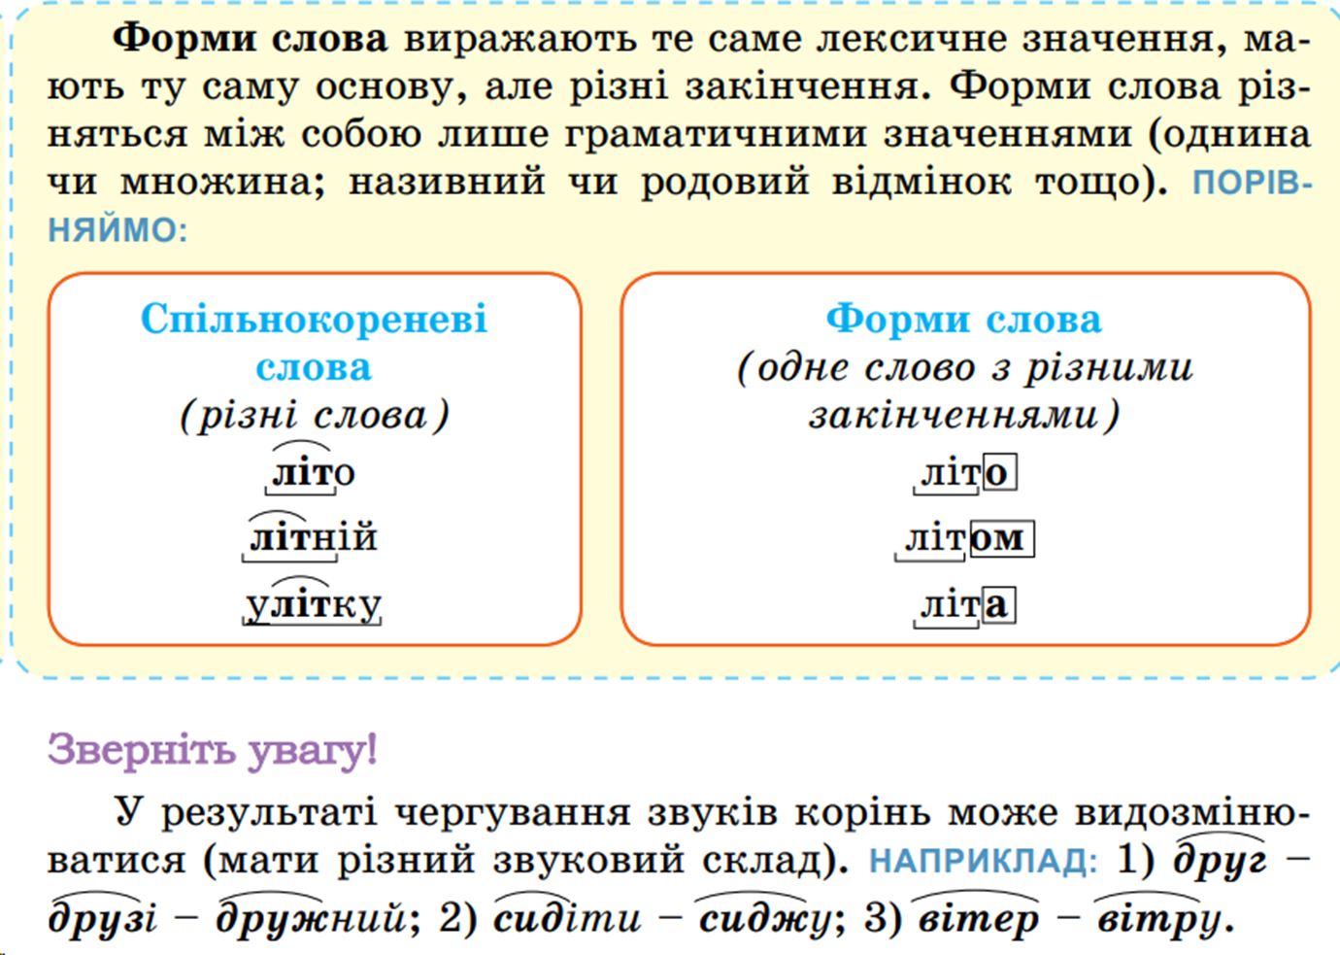
ФОРМИ СЛОВА – це одне й те саме слово, але з різними закінченнями

Slide 10
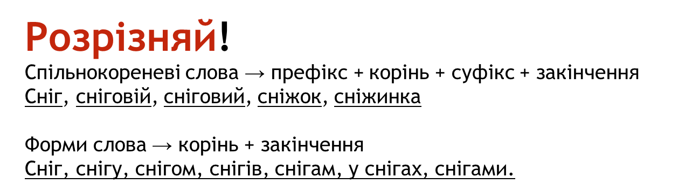

Н.в. мама
Р.в. мами форми слова
Д.в. мамі
Зн.в. маму
Ор.в. мамою
М.в. на мамі

Slide 11

Випишіть в одну колонку споріднені слова до слова річка дібравши приклади, а в другий — слово річка з різними закінченнями.
Форми слова Спільнокореневі слова
річковий, річки, річечка, річці, річку, річкою, на річці, річкова.
Річка

Slide 12
Гра «Четвертий зайвий»(усно)
СИН, СИНОЧОК, СИНІЙ, СИНІВСЬКИЙ
СОВА, СОВОК, СОВЕНЯ, СОВИНИЙ
ЛІТО, ЛІТАК, ЛІТАТИ, ПРИЛІТ
СИРІСТЬ, СИРИЙ, СИРНИК, ВІДСИРІТИ
БЕРЕЖОК, БЕРЕЖЛИВІСТЬ, БЕРЕЖЛИВИЙ, БЕРЕЖНО

Slide 13






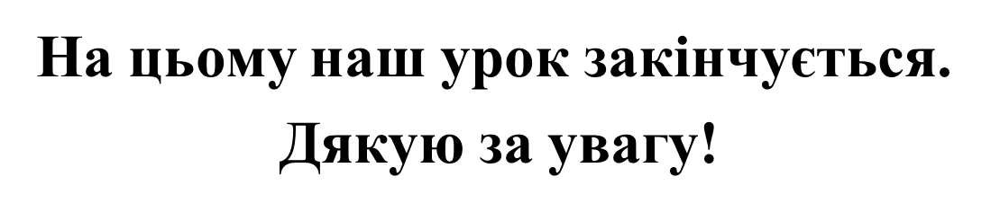
Найбільші труднощі я відчував/ла, коли…
Найкраще в мене вийшло…

Slide 14
Домашня робота
Розподіліть слова у дві колонки
БУДИНОК
СПІЛЬНОКОРЕНЕВІ СЛОВА
ФОРМИ СЛОВА
Будувати. 2. Будинку. 3. Будинком. 4. Будівництво. 5. Будинками. 6. Будинка. 7. Забудовник. 8. Будівельник. 9. Будинків. 10. Будівля. 11. На будинку. 12. Будиночок. 13. Прибудова. 14. Будинкам.

